Slide 1
Цифровая поэтика Вознесенского

Slide 2
Аннотация
В статье представлена попытка описать поэтический текст с помощью автоматических методов анализа естественного языка на примере стихотворений А. А. Вознесенского. Поэзия Вознесенского, практически не исследованная DH-специалистами, становится материалом для испытания методов тематического моделирования, анализа тональности, метрик readability и автоматического распознавания метра. Полученные результаты будут использованы для создания электронного сборника стихотворений нового типа – основанного на читательских сценариях.

Slide 3
Обзор литературы

Slide 4
DH и Вознесенский
Околита А. (ТАСС). "Слишком западник и слишком патриот". К 90-летию Андрея Вознесенского, 2023.
Орехов Б. В. Метрическое и лексическое разнообразие в стихах А. А. Вознесенского, 2022.

Slide 5
Тематическое моделирование
Литература
Лейбов Р. Г., Орехов Б. В. Между политикой и поэтикой: топика Крыма в современной русскоязычной наивной лирике, 2022.
Haider T. Diachronic topics in new high german poetry, 2019.
Haider T., Eger S. Semantic change and emerging tropes in a large corpus of new high German poetry, 2019.
Herbelot A. The semantics of poetry: a distributional reading, 2015.
Navarro-Colorado B. On poetic topic modeling: extracting themes and motifs from a corpus of spanish poetry, 2018.

Slide 6
Корпус
Орехов Б. В. Башкирский стих XX века. Корпусное исследование, 2019.
Околита А. (ТАСС). Слишком западник и слишком патриот. К 90-летию Андрея Вознесенского, 2023.
Плунгян В. А., et al. Поэтический корпус в рамках Национального корпуса русского языка: общая структура и перспективы использования, 2009

Slide 7
Анализ тональности
Rachele Sprugnoli, Francesco Mambrini, Marco Passarotti, Giovanni Moretti, “Sentiment Analysis of Latin Poetry: First Experiments on the Odes of Horace”, 2021

Slide 8
Readability
Vilém Zouhar “Poetry, Songs, Literature, Legalese and Translationese: Automated Sentence Complexity Perspective” 2022
Dominique Brunato, Lorenzo De Mattei, Felice Dell’Orletta, Benedetta Iavarone, Giulia Venturi “Is this Sentence Difficult? Do you Agree?”, 2018
Jones, E., & Nulty, P. “Quantitative measures of lexical complexity in modern prose fiction”, 2019

Slide 9
Автоматическое распознавание метра. Литература
Аншаков О. М. Проблема автоматического определения метра и ритма русского стиха: математические модели и алгоритмы, 2017.
Бойков В. Н., Каряева М. С., Пильщиков И. А. Формально-языковая модель стиха и регулятивов его метра для автоматизированной метрической идентификации, 2019.
Пильщиков И. А., Старостин А. С. Автоматическое распознавание метра: проблемы и решения, 2012.

Slide 10
Методы

Slide 11
Тематическое моделирование
Выбор способа предварительной обработки текста (лемматизация - ?)
Выбор модели -> LDA (распределение Дирихле), LF-LDA (для более коротких текстов), NMF (не-вероятностная модель) …
(Автоматическая оценка связности тем -> nPMI, метод “word intruder”)
Интерпретация тем -> выделение более общих тематических кластеров (+ close reading)

Slide 12
Автоматическое распознавание метра
Автоматическая акцентуация → библиотека RUAccent
Определение метра по описанным алгоритмам → автоматическая метрическая идентификация

Slide 13
Анализ тональности
С помощью лексиконов
Dostoevsky (предобученная языковая модель)
Что еще стоит попробовать?
LLM
Дистрибутивная семантика

Slide 14
Readability
Подбор существующих метрик Readability (Flesh-Kincaid, ARI и т.п.)
Оценка лексической сложности (e.g. TTR) и синтаксической глубины (syntactic depth) и/или сложности.
Комбинация метрик из п. 1 и п.2, оценка результатов с помощью соцопроса (или чего-то вроде inter-rater agreement)

Slide 15
Результаты

Slide 16
Метр стиха. В процессе
Нужна доработка → необходимо до конца обработать имеющийся корпус стихов (например, вручную расставить ударения в стихах с латиницей, окказионализмами)
Возможно, стоит упростить процесс? → сделать целью получение не конкретного метра, а результата “силлаботоника” / “что-то другое”

Slide 17
Тематическое моделирование. Тоже в процессе
На стадии интерпретации характера отношений между ключевыми словами в полученных темах
+
В перспективе - проведение экспериментов с разными параметрами алгоритма для последующей оценки и сравнения результатов

Slide 18
Анализ тональности
Результаты классификации с помощью nltk и dostoevsky неудовлетворительны и не соответствуют читательской интуиции, но в любом случае позволяют реализовать читательский сценарий
Пример неудачного применения цифровых методов

Slide 19
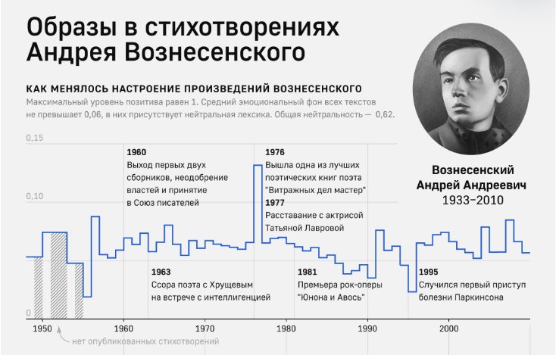
Околита А. (ТАСС). Слишком западник и слишком патриот. К 90-летию Андрея Вознесенского, 2023

Slide 20
Анализ применимости NLP-методов в описании поэтического текста
На данном этапе не можем делать выводы собственно о поэтике Вознесенского на основе результатов анализа с помощью цифровых методов…
В процессе подбора цифровых методов анализа предполагается сформулировать собственные методы/метрики автоматического анализа художественного текста

